Slide 1
【1】若树中任一结点的左右子树高度之差的绝对值不大于1，则称该树是平衡的。试编写线性时间复杂度的算法，判断给定二叉树是否是平衡的。
【2】计算二叉树T的带权路径长度。（带权路径长度定义为各叶结点所带的权值与该结点到根的路径长度的乘积的和）

Slide 2
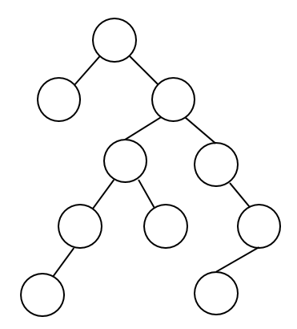
【3】二叉树中两结点之间的距离为连接两结点的分支数。定义二叉树的直径为树中任意两个不同结点之间距离的最大值，试编写算法，求任意二叉树的直径。
例如：如图所示的二叉树中，直径为6。

Slide 3
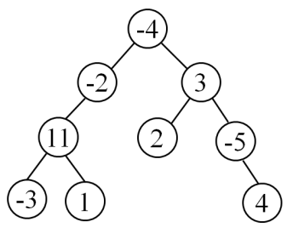
【4】设a是T中的一个结点，a及a的所有的子孙结点组成的树被称为T的一棵子树，a是这棵子树的根。 试设计算法，找出给定树中其结点值之和为最大的子树的和（T中结点的值可正可负）。
例如：如图所示的二叉树中，具有最大和的子树的根是11，其和为8。

Slide 4
【5】一个数据集S的中位数定义对S中的数据排序后形成的序列中的中间那个数（S的元素为偶数个数时则是中间两个数的平均值）。对于一个由随机生成的整数产生的数据流，请设计一个最坏情况下时间复杂度为log₂n（n为当前接收到的元素个数）的算法，可以连续计算出当前已接收到的所有数字的中位数（堆）。
例如：对应数据流：
{6, 4, 5, 8, 7, 9, 3, 4, 1, 2, 5, 8}
相应的中位数为：
{6, 5.0, 5, 5.5, 6, 6.5, 6, 5.5, 5, 4.5, 5, 5.0}

Slide 5
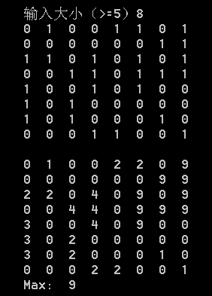
【6】现有M×N的矩阵A，A中元素取值0和1。设计算法，计算A中最大连续取1值的区域中1的个数（并查集）。

Slide 7
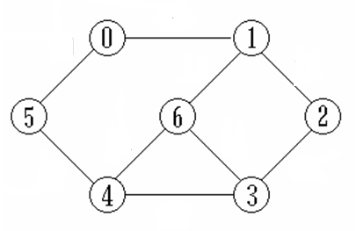
【1】设计算法（不同于迪杰斯特拉算法），找出无向图中从任意一顶点出发，到其余各顶点的最短路径（路径长度为路径上边的数量）。例如，图中0到其余各顶点的最短路径分别是(0, 1)、(0, 1, 2)、(0, 1, 2, 3)、(0, 5, 4)、(0, 5)、(0, 1, 6, )，长度分别是1、2、3、2、1、2。

Slide 8
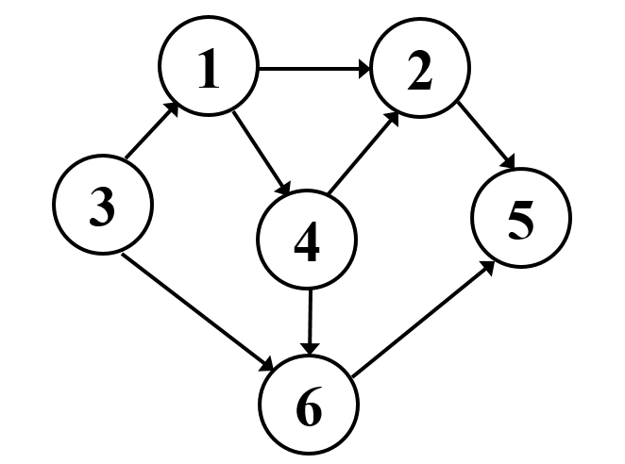
【2】试设计算法，找出给定DAG（有向无环图）中所有可能的拓扑序列。例如，下图中的有两个。
[3, 1, 4, 2, 6, 5]
[3, 1, 4, 6, 2, 5]

Slide 9
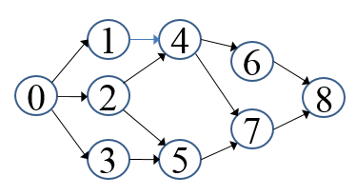
【3】设计算法，找出DAG （有向无环图）图中任意两点之间的所有路径。例如，下图中从0到8的所有路径为：
[0, 1, 4, 6, 8], [0, 1, 4, 7, 8], [0, 2, 4, 6, 8]
[0, 2, 4, 7, 8], [0, 2, 5, 7, 8], [0, 3, 5, 7, 8]

Slide 10
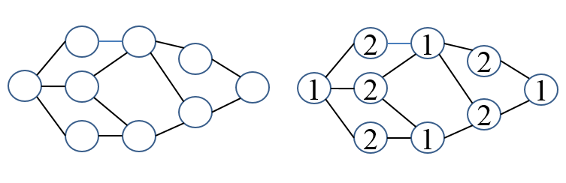
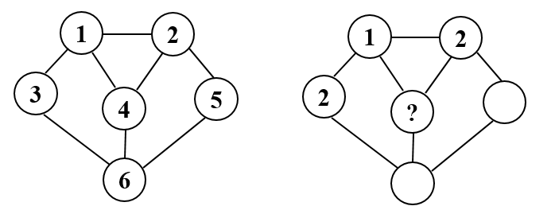
【4】二分图又称作二部图，是图论中的一种特殊模型。 设G = (V, E)是一个无向图，如果顶点V可分割为两个互不相交的子集(A, B)，并且图中的每条边（i, j）所关联的两个顶点i和j分别属于这两个不同的顶点集(i in A and j in B)，则称图G为一个二分图。设计算法，验证二部图。

Slide 11
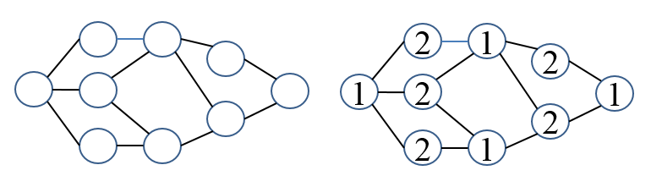
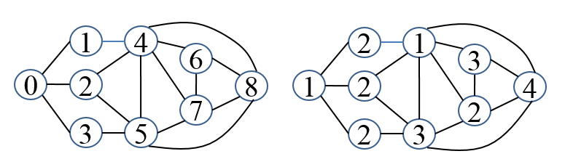
【5】设计算法，用最少的颜色对图着色。要求每一个顶点的颜色与相邻点的颜色不同。

Slide 12
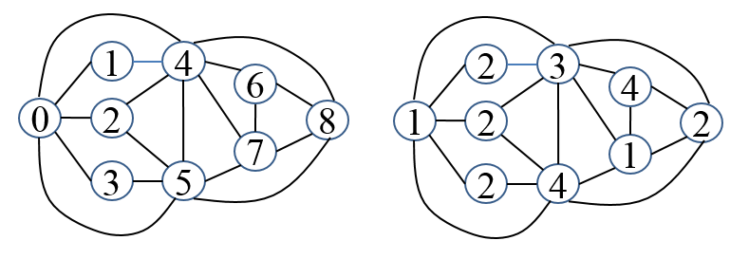
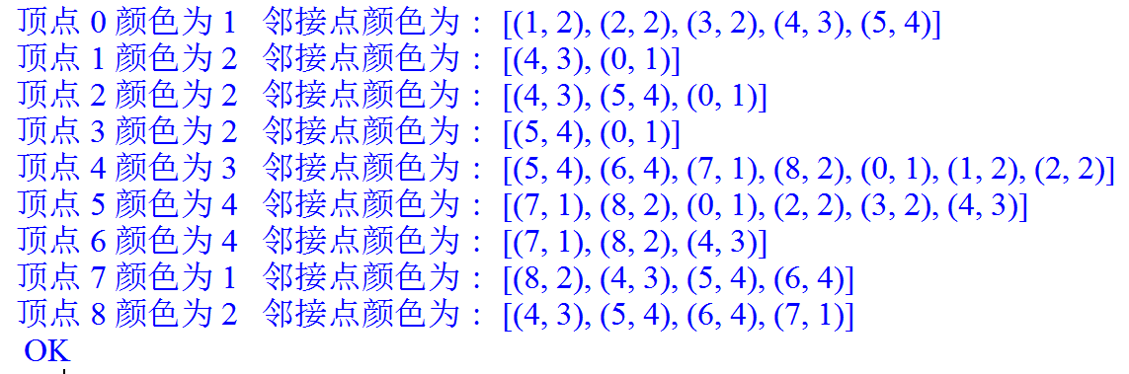

Slide 13
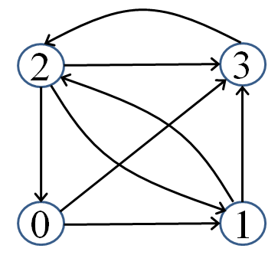
【6】对于有n个顶点的有向图G，设计算法，找出G中长度为k（k<=n）的路径条数。
例如：上图中1到2长度为2的路径有1（132）条，长度为3的路有2条（1212,1232）。2到3的长度为2的路径有2条（203，213），长度为3的路径有3条（2013，2123，2323）

